Slide 1
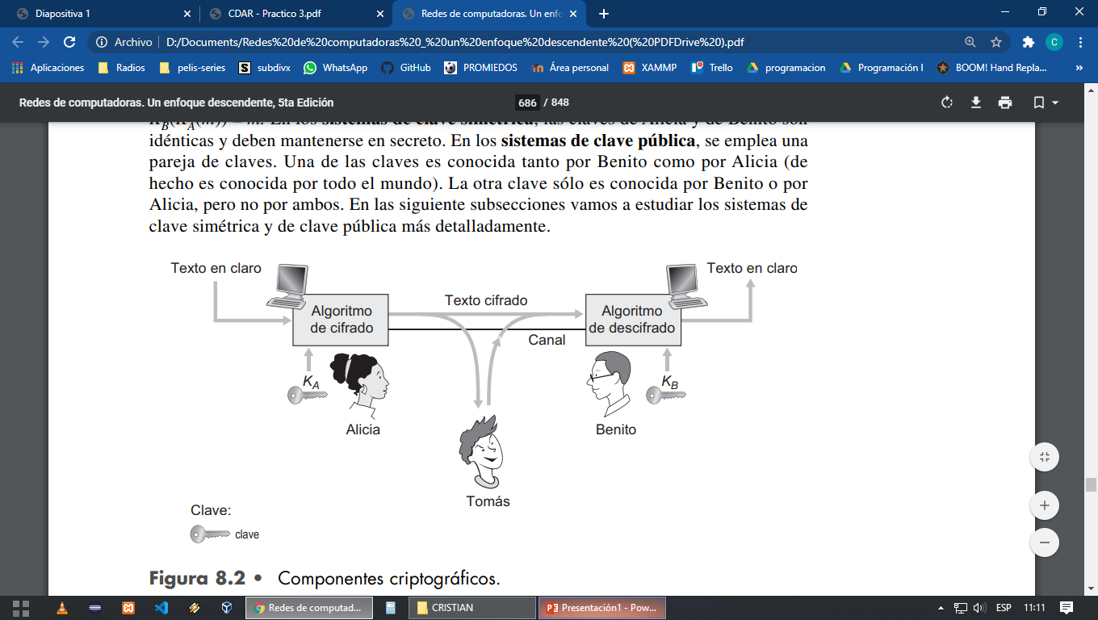
propiedades deseables en una comunicación segura.
Confidencialidad: Sólo el emisor y el receptor deseado deberán comprender el contenido de los mensajes transmitidos. Es absolutamente necesario que los mensajes sean cifrados
Autenticación del punto terminal: Tanto el emisor como el receptor deberán poder confirmar la identidad del otro.
Como saber quien es el que me envía el mensaje
Integridad del mensaje: tanto el receptor como el emisor quieren que sus mensajes no sean alterados
Seguridad operacional; No tener en nuestra red gusanos que nos alteren el normal funcionamiento uso de firewall y sistemas de detección de intrusos que inspecciona paquetes avisando al administrador de red sobre posibles intrusos.
PRINCIPIOS DE LA CRIPTOGRAFÍA
Las técnicas criptográficas permiten a un emisor ocultar los datos de modo que los intrusos no puedan obtener ninguna información a partir de los datos interceptados. El receptor, por supuesto, deberá ser capaz de recuperar los datos originales a partir de los datos ocultados
Alicia proporciona una clave, KA
(cadena de números o caracteres)
El algoritmo de cifrado toma la clave y el mensaje de
texto en claro, m, como entrada y genera el texto cifrado como salida
Benito proporcionará una clave, KB, al algoritmo de descifrado, que toma el
texto cifrado y la clave de Benito como entrada y genera como salida el texto en claro original

Slide 2
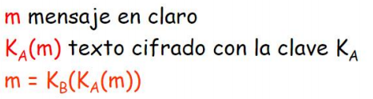
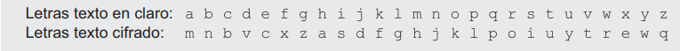
En otras palabras, si Benito recibe un mensaje cifrado KA(m), lo descifra realizando el cálculo KB(KA(m)) = m. En los sistemas de clave simétrica, las claves de Alicia y de Benito son idénticas y deben mantenerse en secreto. En los sistemas de clave pública, se emplea una pareja de claves. Una de las claves es conocida por todo el mundo. La otra clave sólo es conocida por Benito o por Alicia, pero no por ambos.
Criptografía de clave simétrica
Todos los algoritmos criptográficos implican sustituir una cosa por otra.
Cifrado simetrico: conocido como Cesar (25 posibles valores de clave). Funciona haciendo un desplazamiento.
Por ejemplo, si k = 3, entonces la letra a del texto en claro se convertirá en la letra d
cifrado monoalfabético: cualquier letra puede sustituirse por cualquier otra, siempre que cada una tenga una única letra y viceversa.
El cifrado monoalfabético es desde luego mejor que el cifrado de César, en el sentido de que existen 26! (del orden de 10^26) posibles parejas de letras en lugar de las 25 posibles parejas que el cifrado de César proporciona.
La letra se desplaza una cierta cantidad en el abecedario (en este caso 19 contando para atras)

Slide 3
podemos distinguir tres escenarios distintos dependiendo de la información de la que disponga el intruso.
Ataque de sólo texto cifrado:
En algunos casos, el intruso puede tener acceso únicamente al texto cifrado interceptado, sin disponer de información segura acerca del contenido del mensaje en claro
Ataque de texto en claro conocido:
Cuando un intruso conoce alguna de las parejas (texto en claro, texto cifrado), decimos que se trata de un ataque de texto en claro conocido al esquema de cifrado.
Ataque de texto en claro seleccionado:
el intruso tiene la posibilidad de elegir el mensaje de texto en claro y obtener su correspondiente texto cifrado
cifrado polialfabético:
varios alfabetos utilizados secuencialmente. Utiliza un patrón para combinar alfabetos
patrón repetitivo C1, C1, C2, C1, C2
CIFRADO DE BLOQUE

Slide 4
Tp3
El protocolo de seguridad IP, más conocido como IPsec, proporciona seguridad en la capa de red. IPsec proporciona seguridad a los datagramas IP intercambiados por cualesquiera dos entidades de la capa de red
muchas instituciones utilizan IPsec para crear redes privadas virtuales (VPN), que funcionan sobre la red Internet pública, es lo que implica proporcionar confidencialidad en la capa de red.
Con la confidencialidad en la capa de red entre una pareja de entidades, la entidad emisora cifra las cargas útiles de todos los datagramas que envíe hacia la entidad receptora
IPsec de hecho proporciona mecanismos para todos estos servicios de seguridad, es decir, para la confidencialidad, la autenticación de origen, la integridad de los datos y la prevención de los ataques por reproducción.
IPsec y redes privadas virtuales (VPN)
)
una institución que abarque múltiples regiones geográficas deseará disponer de su propia red IP, de modo que sus hosts y servidores puedan intercambiarse datos de forma segura y confidencial. Para conseguir este objetivo, esta institución podría implantar realmente una red física independiente que esté completamente separada de la red Internet pública
(se denomina red privada.)
En lugar de una red privada crean redes VPN sobre la red Internet pública existente, el tráfico se envía a través de la red Internet pública

Slide 5
el tráfico se cifra antes de entrar en la Internet pública
En la serie de protocolos IPsec hay dos protocolos principales:
El protocolo AH proporciona autenticación del origen e integridad de los datos, pero no proporciona confidencialidad. El protocolo ESP proporciona autenticación del origen, integridad de los datos y confidencialidad
RSA
sinónimo de la criptografía de clave pública
hace un extenso uso de las operaciones aritméticas módulo n
x mod n simplemente indica el resto de dividir x entre n
En RSA existen dos componentes interrelacionados:
• La elección de las claves pública y privada.
• El algoritmo de cifrado y descifrado.

